Slide 1
«Лук – наш зелёный друг!»
Проект в первой младшей группе
Воспитатель:Келина С.А.

Slide 3
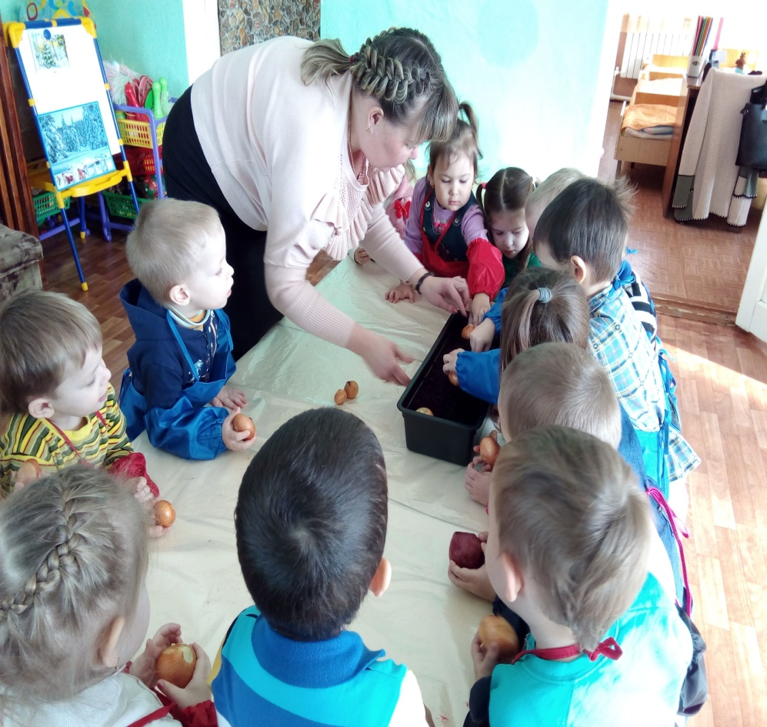
Малыши лучок сажали, Урожаем угощали, Витаминов целый клад Приходите все к нам в сад!

Slide 4
В лейку мы воды налили, лук пузатый посадили. А теперь лучок польем И немного отдохнем

Slide 5
За окном зима вьюжит И метель кружится А у нас на окне - лук колосится

Slide 6
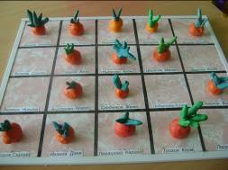
Мы ребята малыши Любим мы трудиться Слепим мы лучок, Будем им гордиться

